Slide 1
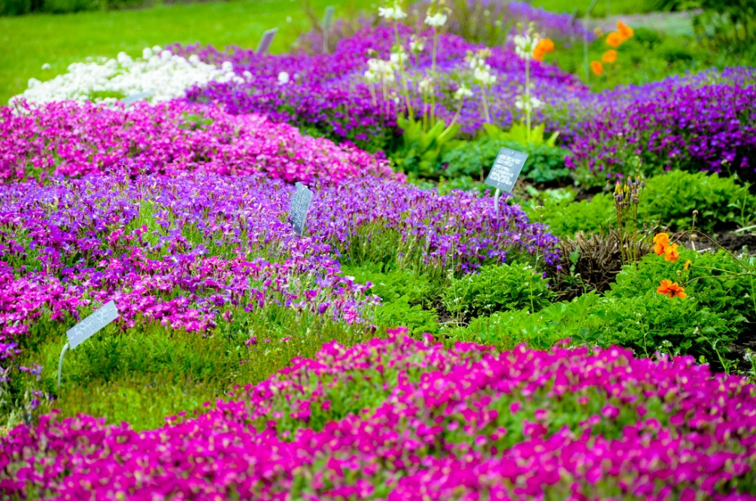
সবাইকে স্বাগতম

Slide 2
পরিচিতি
সংগীতা হালদার
সহকারী শিক্ষক
কাজী আব্দুল মাজেদ একাডেমী , পাংশা, রাজবাড়ী ।
বিষয়: সাধারণ বিজ্ঞান
শ্রেণী: ৬ষ্ঠ
অধ্যায়ঃ ১৪শ
সময়ঃ ৫০ মিনিট

Slide 3
এটি কিসের ছবি ?

Slide 4
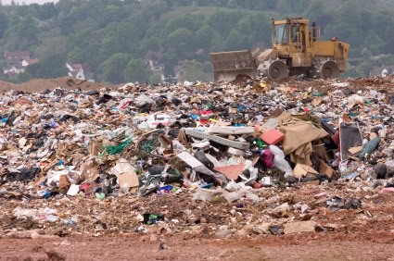
ময়লা আবর্জনা আমাদের পরিবেশকে কি করছে ?

Slide 5
আজকের পাঠ
পরিবেশ দূষণ

Slide 6
শিখন ফল
*পরিবেশ দূষণ কি বলতে পারবে।
*পরিবেশের উপাদানগুলো চিহ্নিত করতে পারবে।
*পরিবেশ দূষণের কারণ ব্যাখ্যা করতে পারবে।

Slide 7
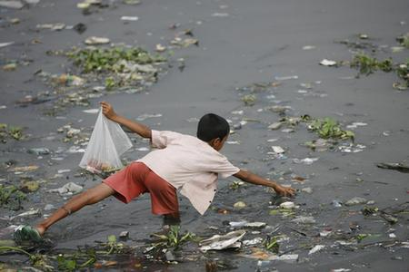
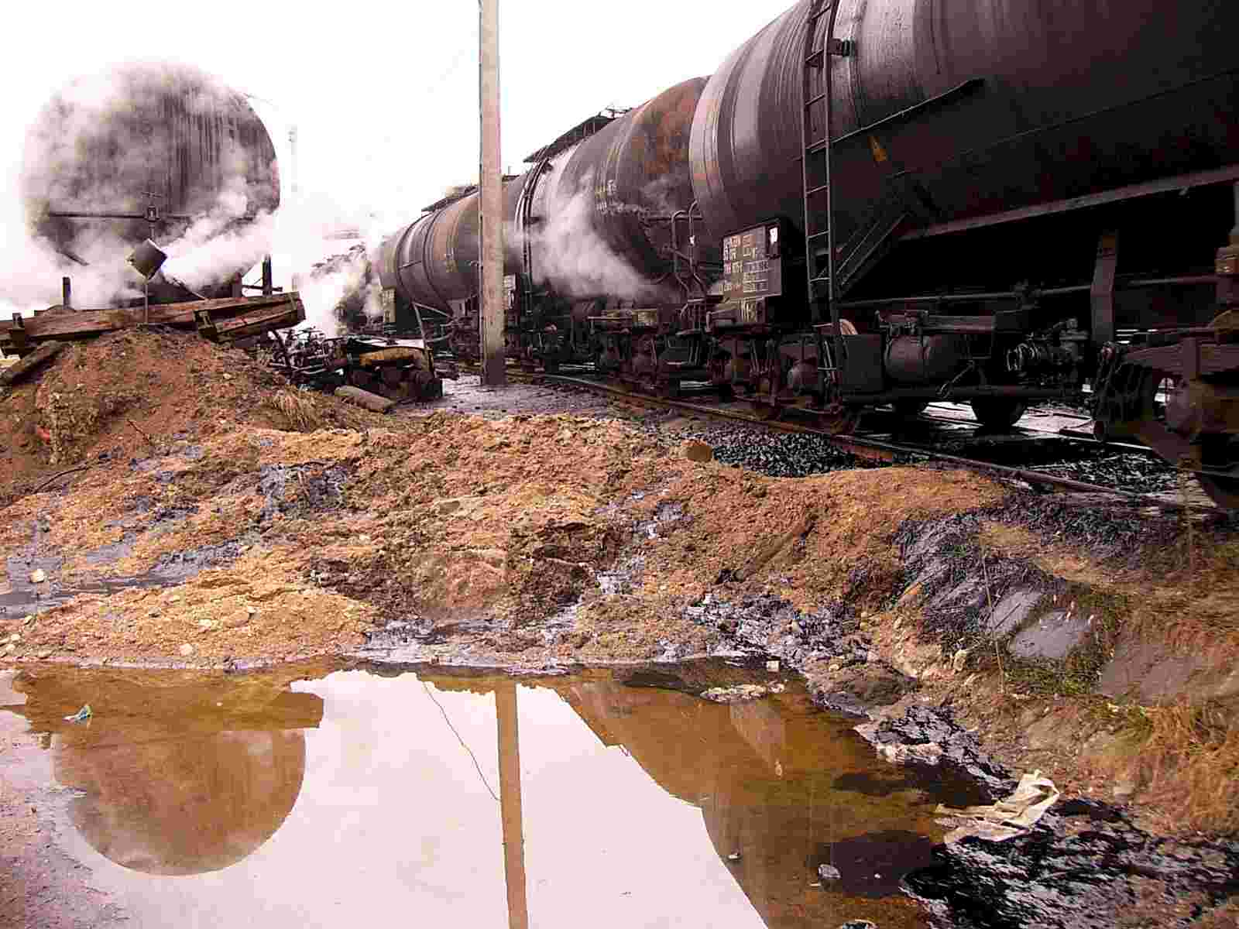
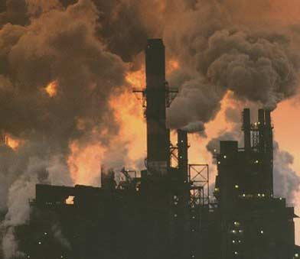
তোমরা ছবিগুলো তে কি কি দেখতে পাচ্ছ ?এরা পরিবেশকে কিভাবে দূষিত করছে ?

Slide 8
একক কাজ
১। পরিবেশ দূষণ কাকে বলে ?
২। পরিবেশ এর উপাদান কয়টি ?
৩। পরিবেশ দূষণের দুটি কারণ লিখ ।

Slide 9
বাতাস দূষণ

Slide 10
এসো আমরা ভিডিও দেখি

Slide 11
দলীয় কাজ: ** আজকের পাঠে পরিবেশ দূষণের জন্য কোন কোন উপাদানের কথা উল্লেখ করা হয়েছে।

Slide 12
মূল্যায়ন: ১। পরিবেশ দূষণ কি? ২। পরিবেশ দূষণের কারণগুলো কি কি ? ৩। পরিবেশ এর উপাদান গুলোর নাম বল ?

Slide 13
বাড়ীর কাজ: তোমার এলাকার পরিবেশ কিভাবে দূষিত হচ্ছে তার ১টি কারণ ও তা কিভাবে প্রতিকার করা যায় লিখে আনবে ।

Slide 14
ধন্যবাদ

